Slide 1
CPU软渲染 路径追踪渲染器
环境光照 B站：HeaoYe

Slide 2
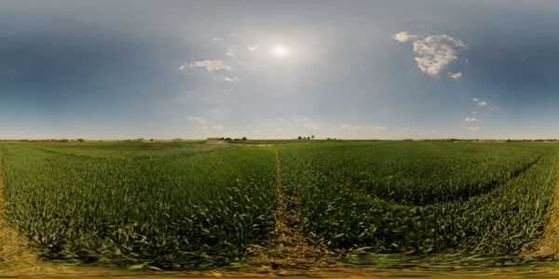
环境光贴图
常规的8bit RGB颜色值只能存储有限的颜色信息，例如图中的太阳与白云，它们的RGB颜色值均为(255, 255, 255)，但是在现实世界中他们有不同的亮度。因此，环境光贴图需要存储在高动态范围图片中，每个像素用三个float来表示。
环境光属于无限光，在之前我们将无限光建模为比场景大的球体，所以我们需要将贴图上的点与球体内表面的点对应起来。

Slide 3

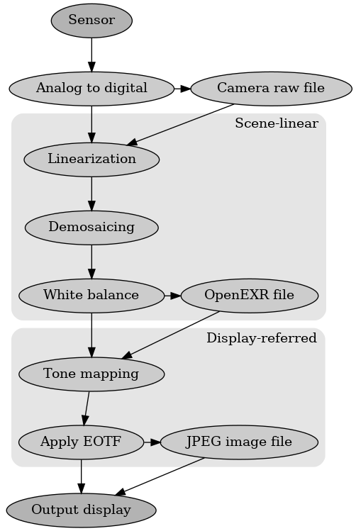
高动态范围图片 HDRI
因为每个像素使用3个float(96bit)进行存储，而不是3个字节，所以不再需要gamma矫正来保留更多暗部细节，所以环境光贴图中的像素值都是线性的，在读取和写入时不用再进行gamma矫正。
我们将使用exr格式来存储HDRI，并通过OpenEXR读写.exr文件。

Slide 4
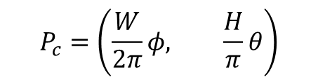



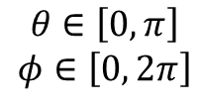

球面参数化
$$φ$$
y
z
$$θ$$
$$φ$$
x
$$θ∈\left[0, π\right]$$
$$φ∈\left[0, 2π\right]$$
$$θ$$
$$P_{c}=\left(\frac{W}{2π}φ, \frac{H}{π}θ\right)$$

Slide 5
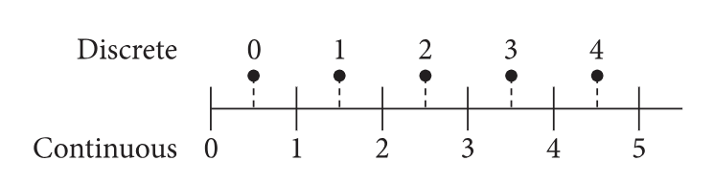
离散与连续
x=0
x=5
x=7.5
x=10
x=15
x
y=0
P(0, 0)
y=4
y=4.8
P(3, 5)
y=8
y

Slide 6
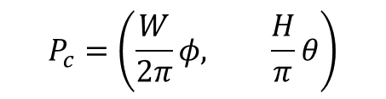
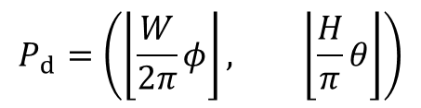
球面参数化
$$φ$$
y
z
$$θ$$
$$φ$$
x
$$θ∈\left[0, π\right]$$
$$φ∈\left[0, 2π\right]$$
$$θ$$
$$P_{c}=\left(\frac{W}{2π}φ, \frac{H}{π}θ\right)$$
$$P_{d}=\left(\left\lfloor \frac{W}{2π}φ\right\rfloor , \left\lfloor \frac{H}{π}θ\right\rfloor \right)$$

Slide 7

计算光源的功率Φ
$$E=\int_{H^{2}}{L\cos{θ}dω}, dω=\sin{θ}dθdφ$$
$$E=L\int_{0}^{2π}{\int_{0}^{\frac{π}{2}}{cosθ\sin{θ}dθ}dφ} \\ =2π \frac{L}{2}\int_{0}^{\frac{π}{2}}{\sin{2θ}dθ} \\ =πL\left(−\frac{\cos{2θ}}{2}{\left.​\right|}_{0}^{\frac{π}{2}}\right) \\ =πL$$

Slide 8
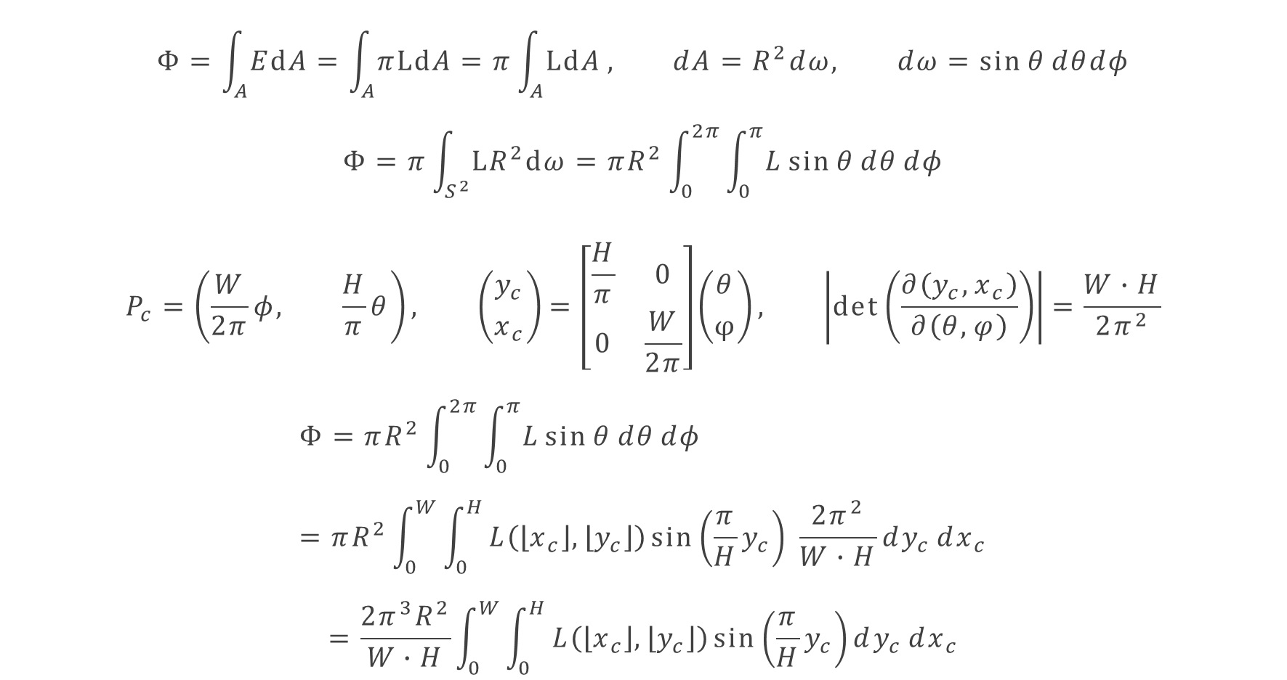
计算光源的功率Φ
$$Φ=\int_{A}{EdA}=\int_{A}{πLdA}=π\int_{A}{LdA}, dA=R^{2}dω, dω=\sin{θ}dθdφ$$
$$Φ=π\int_{S^{2}}{LR^{2}dω}=πR^{2}\int_{0}^{2π}{\int_{0}^{π}{L\sin{θ}dθ}dφ}$$
$$P_{c}=\left(\frac{W}{2π}φ, \frac{H}{π}θ\right), \left({y_{c} \atop x_{c}}\right)=\left[\begin{matrix}\frac{H}{π} & 0 \\ 0 & \frac{W}{2π}\end{matrix}\right]\left({θ \atop φ}\right), \left|det\left(\frac{∂\left(y_{c},x_{c}\right)}{∂\left(θ,φ\right)}\right)\right|=\frac{W∙H}{2π^{2}}$$
$$Φ=πR^{2}\int_{0}^{2π}{\int_{0}^{π}{L\sin{θ}dθ}dφ} \\ =πR^{2}\int_{0}^{W}{\int_{0}^{H}{L\left(\left\lfloor x_{c}\right\rfloor ,\left\lfloor y_{c}\right\rfloor \right)\sin\left(\frac{π}{H}y_{c}\right) \frac{2π^{2}}{W∙H}dy_{c}}dx_{c}}$$
$$=\frac{2π^{3}R^{2}}{W∙H}\int_{0}^{W}{\int_{0}^{H}{L\left(\left\lfloor x_{c}\right\rfloor ,\left\lfloor y_{c}\right\rfloor \right)\sin\left(\frac{π}{H}y_{c}\right)dy_{c}}dx_{c}}$$

Slide 9
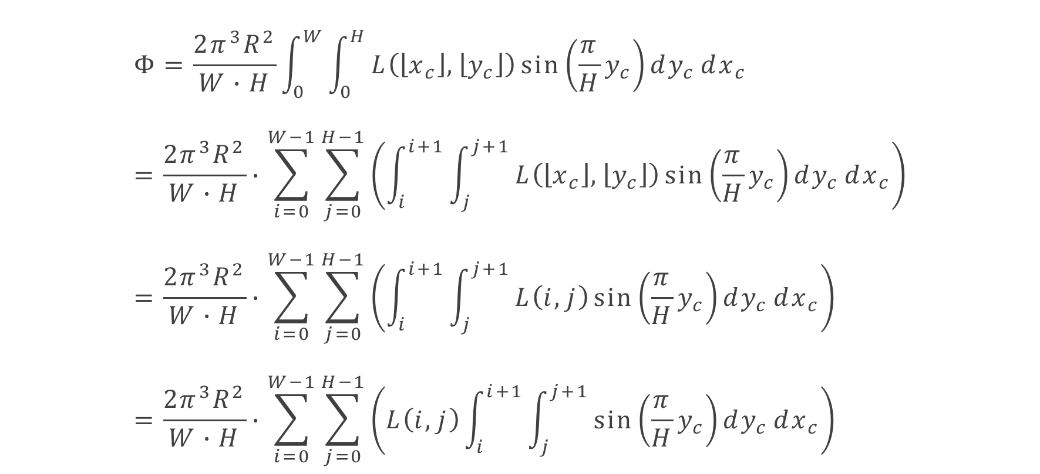
计算光源的功率Φ
$$Φ=\frac{2π^{3}R^{2}}{W∙H}\int_{0}^{W}{\int_{0}^{H}{L\left(\left\lfloor x_{c}\right\rfloor ,\left\lfloor y_{c}\right\rfloor \right)\sin\left(\frac{π}{H}y_{c}\right)dy_{c}}dx_{c}} \\ =\frac{2π^{3}R^{2}}{W∙H}∙\sum_{i=0}^{W−1}{\sum_{j=0}^{H−1}{\left(\int_{i}^{i+1}{\int_{j}^{j+1}{L\left(\left\lfloor x_{c}\right\rfloor ,\left\lfloor y_{c}\right\rfloor \right)\sin\left(\frac{π}{H}y_{c}\right)dy_{c}}dx_{c}}\right)}} \\ =\frac{2π^{3}R^{2}}{W∙H}∙\sum_{i=0}^{W−1}{\sum_{j=0}^{H−1}{\left(\int_{i}^{i+1}{\int_{j}^{j+1}{L\left(i,j\right)\sin\left(\frac{π}{H}y_{c}\right)dy_{c}}dx_{c}}\right)}} \\ =\frac{2π^{3}R^{2}}{W∙H}∙\sum_{i=0}^{W−1}{\sum_{j=0}^{H−1}{\left(L\left(i,j\right)\int_{i}^{i+1}{\int_{j}^{j+1}{\sin\left(\frac{π}{H}y_{c}\right)dy_{c}}dx_{c}}\right)}}$$

Slide 10
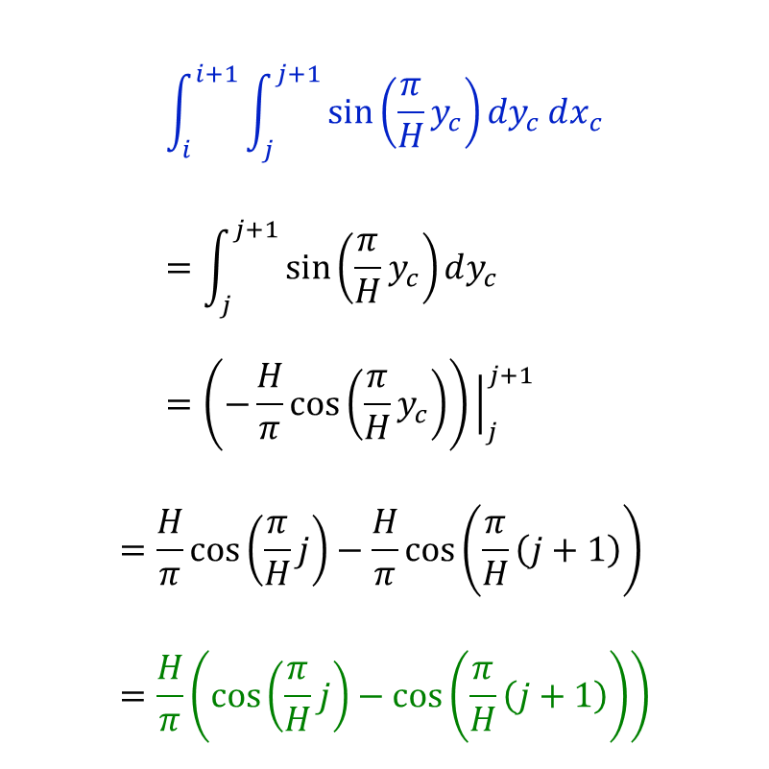
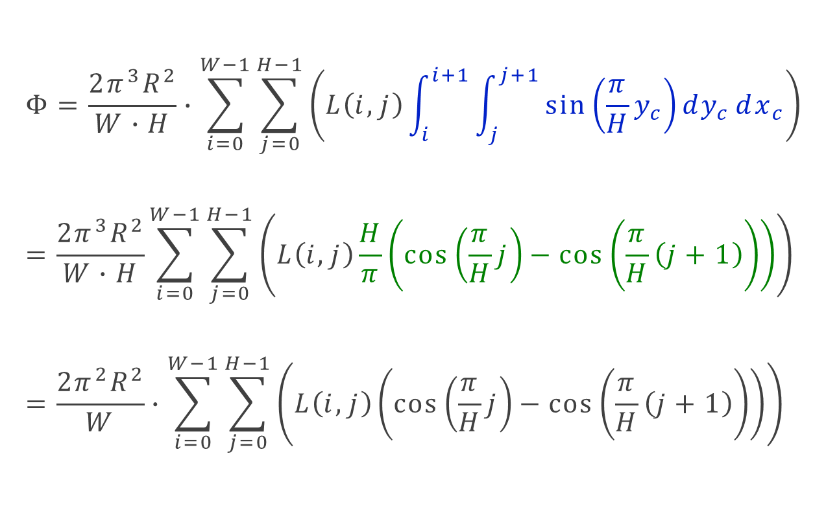
计算光源的功率Φ
$$\int_{i}^{i+1}{\int_{j}^{j+1}{\sin\left(\frac{π}{H}y_{c}\right)dy_{c}}dx_{c}} \\ =\int_{j}^{j+1}{\sin\left(\frac{π}{H}y_{c}\right)dy_{c}} \\ =\left(−\frac{H}{π}\cos\left(\frac{π}{H}y_{c}\right)\right){\left.​\right|}_{j}^{j+1}$$
$$=\frac{H}{π}\cos\left(\frac{π}{H}j\right)−\frac{H}{π}\cos\left(\frac{π}{H}\left(j+1\right)\right) \\ =\frac{H}{π}\left(\cos\left(\frac{π}{H}j\right)−\cos\left(\frac{π}{H}\left(j+1\right)\right)\right)$$
$$Φ=\frac{2π^{3}R^{2}}{W∙H}∙\sum_{i=0}^{W−1}{\sum_{j=0}^{H−1}{\left(L\left(i,j\right)\int_{i}^{i+1}{\int_{j}^{j+1}{\sin\left(\frac{π}{H}y_{c}\right)dy_{c}}dx_{c}}\right)}} \\ =\frac{2π^{3}R^{2}}{W∙H}\sum_{i=0}^{W−1}{\sum_{j=0}^{H−1}{\left(L\left(i,j\right)\frac{H}{π}\left(\cos\left(\frac{π}{H}j\right)−\cos\left(\frac{π}{H}\left(j+1\right)\right)\right)\right)}} \\ =\frac{2π^{2}R^{2}}{W}∙\sum_{i=0}^{W−1}{\sum_{j=0}^{H−1}{\left(L\left(i,j\right)\left(\cos\left(\frac{π}{H}j\right)−\cos\left(\frac{π}{H}\left(j+1\right)\right)\right)\right)}}$$

Slide 11


重要性采样
$$φ$$
1.根据网格内功率进行离散分布采样
2.在网格内进行均匀采样
$$θ$$

Slide 12
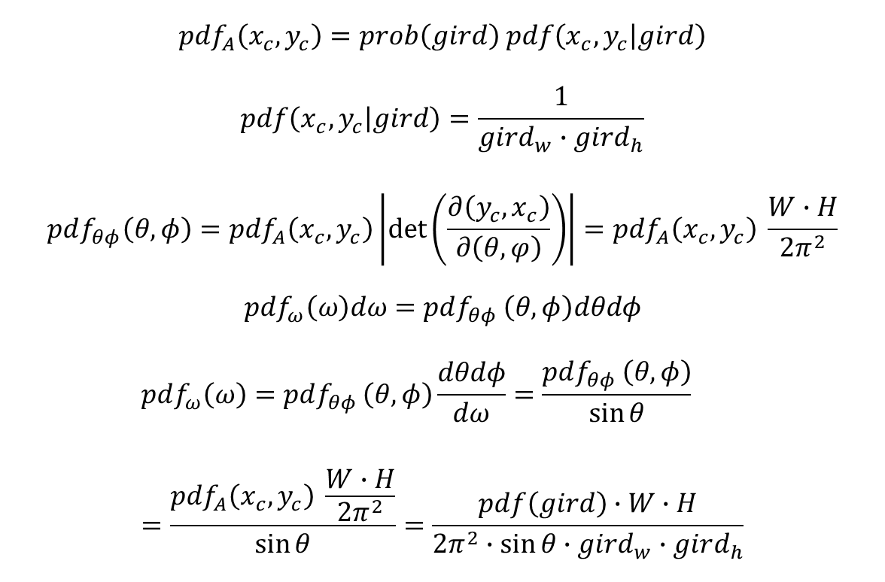
重要性采样 —— 概率密度
$${pdf}_{A}\left(x_{c},y_{c}\right)=prob\left(gird\right) pdf\left(x_{c},y_{c} | gird\right)$$
$$pdf\left(x_{c},y_{c} | gird\right)=\frac{1}{gird_{w}∙gird_{h}}$$
$$pdf_{θφ}\left(θ,φ\right)=pdf_{A}\left(x_{c},y_{c}\right)\left|det\left(\frac{∂\left(y_{c},x_{c}\right)}{∂\left(θ,φ\right)}\right)\right|=pdf_{A}\left(x_{c},y_{c}\right) \frac{W∙H}{2π^{2}}$$
$$pdf_{ω}\left(ω\right)dω=pdf_{θφ }\left(θ,φ\right)dθdφ$$
$$pdf_{ω}\left(ω\right)=pdf_{θφ }\left(θ,φ\right)\frac{dθdφ}{dω}=\frac{pdf_{θφ }\left(θ,φ\right)}{\sin{θ}} \\ =\frac{pdf_{A}\left(x_{c},y_{c}\right) \frac{W∙H}{2π^{2}}}{\sin{θ}}=\frac{pdf\left(gird\right)∙W∙H}{2π^{2}∙\sin{θ}∙gird_{w}∙gird_{h}}$$

